Slide 1



문서번호 : NFM-ST-PL-01
2024년 초등교과 맞춤형 민속콘텐츠 온라인 시스템 구축
Project 화면 기능 설명
2024년 07월 01일
Stone Integrity 연구소
윤용근

Slide 2
V 0.5 | 2024.07.01 | 2024년 초등교과 맞춤형 민속콘텐츠 온라인 시스템 구축 화면기획서 초안 작성 | 스톤인테그리티 / 윤용근 | 최초작성
V 0.91 | 2024.10.08 | 유사표제어 추가 | 스톤인테그리티 / 윤용근
V 0.92 | 2024.10.30 | 표제어 원고 부분 수정 | 스톤인테그리티 / 윤용근
V 0.93 | 2024.11.22 | 전체 수정 | 스톤인테그리티 / 윤용근
V 0.94 | 2024.12.07 | 민속박물관 검토사항 반영 | 스톤인테그리티 / 윤용근

Slide 3
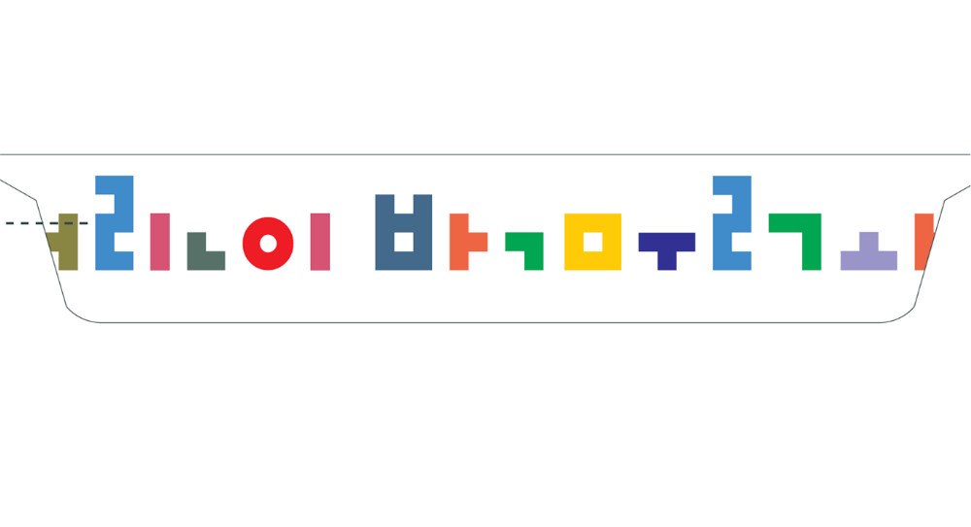
 |  |  | 0.94 |  | 윤용근 |  | 2024.12.07
 | 2024년 초등교과 맞춤형 민속콘텐츠 온라인 시스템 구축 |  |  |  | Web |  | 3
 | 사용자 페이지 UI 대표 색상 변경
기존 어린이박물관 홈페이지의 메인 메뉴는 서로 다른 색 체계로 구별되어 있음.
위의 MI에 적용된 색, 함께 보낸 어린이박물관_manual을 참고해
이미지 퍼플색을 기반으로 가독성을 감안해 어린이민속사전의 색 체계를 수정바람(현재 시안은 다문화꾸러미 색 체계와 같음).
디자인 변경 예정

Slide 4
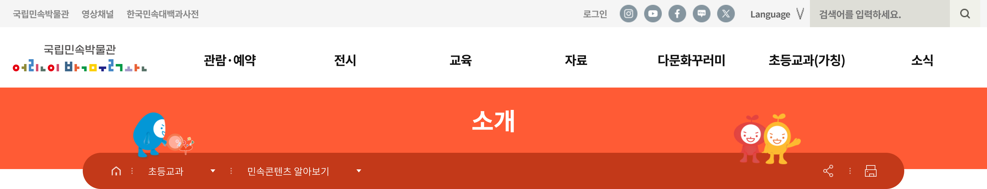
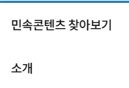
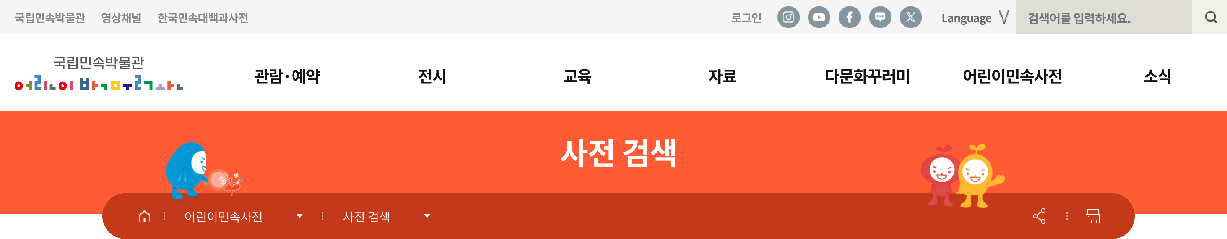
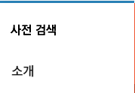
 |  |  | 0.94 |  | 윤용근 |  | 2024.12.07
 | 2024년 초등교과 맞춤형 민속콘텐츠 온라인 시스템 구축 |  |  |  | Web |  | 4
 | 메뉴명 변경
메뉴명 변경
As-Is
  초등교과
    민속콘텐츠 찾아보기
    소개
To-be
  어린이민속사전
    사전 검색
    소개

Slide 5
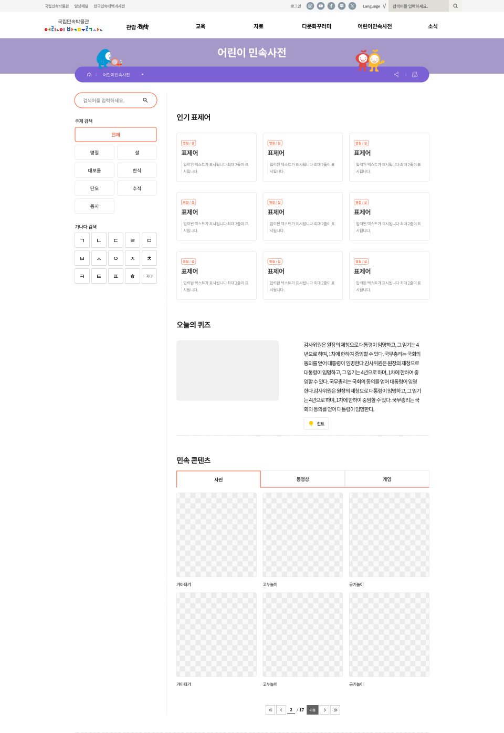
 |  |  | 0.94 |  | 윤용근 |  | 2024.12.07
 | 2024년 초등교과 맞춤형 민속콘텐츠 온라인 시스템 구축 |  |  |  | Web |  | 5
 | 어린이민속사전 페이지 추가
INDEX 페이지
1
어린이 민속사전
→ 초등교과 에서 “어린이 민속사전” 으로 메뉴명 변경
  어린이 민속사전 → 클릭시 Index 페이지로 이동
    사전 검색 → 표제어 검색 페이지로 이동
    소개 → 소개 페이지로 이동
검색 및 정렬 필터
  검색 : 표제어 키워드 입력 검색
  주제 검색 : 주제 소분류(전체, 명절, 설, 대보름, 한식, 단오, 추석, 동지) 별 필터 적용
  가나다 검색 : 인기 표제어 해당 자음 포함 표제어 검색
  → 자음 버튼 클릭시 해당 자음이 포함된 표제어만 출력.
인기 표제어
  인기 표제어 목록 카드 출력
  최대 9개 까지의 표제어 카드 출력
오늘의 퀴즈
  소개 페이지의 오늘의 퀴즈 부분 인덱스 페이지로 이동하여 표시함.
민속 콘텐츠
  사진, 동영상, 게임 콘텐츠 목록 출력
다음 슬라이드에서 상세 설명
2
3
4
5

Slide 6
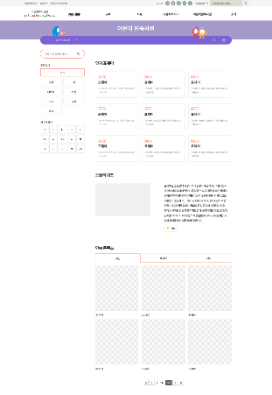
 |  |  | 0.94 |  | 윤용근 |  | 2024.12.07
 | 2024년 초등교과 맞춤형 민속콘텐츠 온라인 시스템 구축 |  |  |  | Web |  | 6
 | 어린이민속사전 페이지 추가
INDEX 페이지
어린이 민속사전
→ 초등교과 에서 “어린이 민속사전” 으로 메뉴명 변경
→ 클릭시 Index 페이지로 이동하며 마우스 롤오버시 하위 메뉴 표시
  어린이 민속사전 → 클릭시 Index 페이지로 이동
    사전 검색 → 표제어 검색 페이지로 이동
    소개 → 소개 페이지로 이동
1

Slide 7
 |  |  | 0.94 |  | 윤용근 |  | 2024.12.07
 | 2024년 초등교과 맞춤형 민속콘텐츠 온라인 시스템 구축 |  |  |  | Web |  | 7
 | 어린이민속사전 페이지 추가
INDEX 페이지
키워드 검색
  키워드 입력으로 표제어 검색
  검색 결과 → 검색 결과 페이지로 이동
주제 검색
  소분류(명절, 설, 대보름, 한식, 단오, 추석, 동지) 별 해당 표제어 카드 목록 출력
가나다 검색
  인기 표제어 해당 자음 포함 표제어 검색
  → 자음 버튼 클릭시 해당 자음이 포함된 표제어만 출력.
  표제어 카드 목록은 가나다 순 정렬
1
2
3

Slide 8
 |  |  | 0.94 |  | 윤용근 |  | 2024.12.07
 | 2024년 초등교과 맞춤형 민속콘텐츠 온라인 시스템 구축 |  |  |  | Web |  | 8
 | 어린이민속사전 페이지 추가
INDEX 페이지
인기 표제어
  인기 표제어 카드 목록 출력
  표제어 카드
    분류명 출력 : 소분류 까지 출력 – 예)명절 / 설
  인기 표제어 카드는 최대 9개 까지 출력
  → 최근 일주일간 조획수가 높은 표제어 출력
1

Slide 9
 |  |  | 0.94 |  | 윤용근 |  | 2024.12.07
 | 2024년 초등교과 맞춤형 민속콘텐츠 온라인 시스템 구축 |  |  |  | Web |  | 9
 | 어린이민속사전 페이지 추가
INDEX 페이지
오늘의 퀴즈
  소개 페이지에 있던 오늘의 퀴즈 부분을 Index 페이지로 이동하여 표시함.
  소개 페이지의 오늘의 퀴즈는 삭제.
1

Slide 10
 |  |  | 0.94 |  | 윤용근 |  | 2024.12.07
 | 2024년 초등교과 맞춤형 민속콘텐츠 온라인 시스템 구축 |  |  |  | Web |  | 10
 | 어린이민속사전 페이지 추가
INDEX 페이지
민속 콘텐츠
  교과서 속 우리민속 → “민속 콘텐츠”로 제목 변경
  기존과 동일
  → 관리자에 등록된 콘텐츠 목록 출력
  → 콘텐츠에 따라 페이징 처리
1

Slide 11
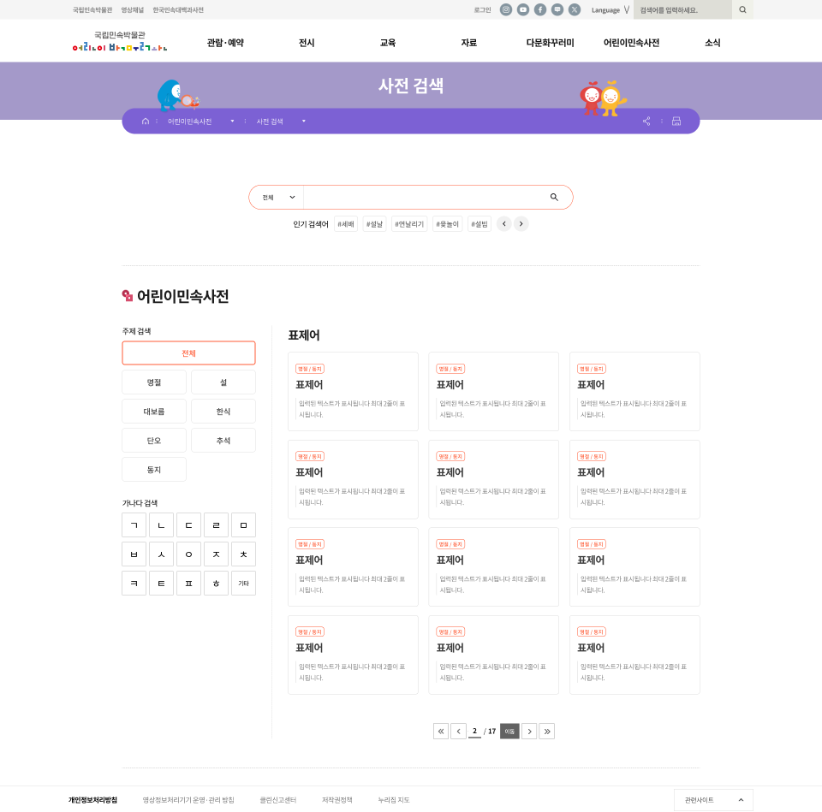
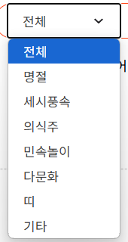
 |  |  | 0.94 |  | 윤용근 |  | 2024.12.07
 | 2024년 초등교과 맞춤형 민속콘텐츠 온라인 시스템 구축 |  |  |  | Web |  | 11
 | 사전 검색
사전 검색
사전 검색
민속콘텐츠 찾아보기 → “사전 검색” 으로 변경
  기존 분류 필터 변경
  기존 교과서 속 우리민속 부분 삭제
키워드 검색
  키워드 입력으로 표제어 검색
  1차 사업에서는 주제별 분류로 검색 분류 설정
  검색 결과 → 검색 결과 페이지로 이동
주제 검색
  소분류(명절, 설, 대보름, 한식, 단오, 추석, 동지) 별 해당 표제어 카드 목록 출력
가나다 검색
  인기 표제어 해당 자음 포함 표제어 검색
  → 자음 버튼 클릭시 해당 자음이 포함된 표제어만 출력.
  표제어 카드 목록은 가나다 순 정렬
표제어
  전체 표제어 카드 목록 출력
  표제어 카드
    분류명 출력 : 소분류 까지 출력 – 예)명절 / 설
  표제어 카드는 최대 12개 까지 출력
  → 페이징 처리
1
명절
설
대보름
한식
단오
추석
동지
4
2
3

Slide 12
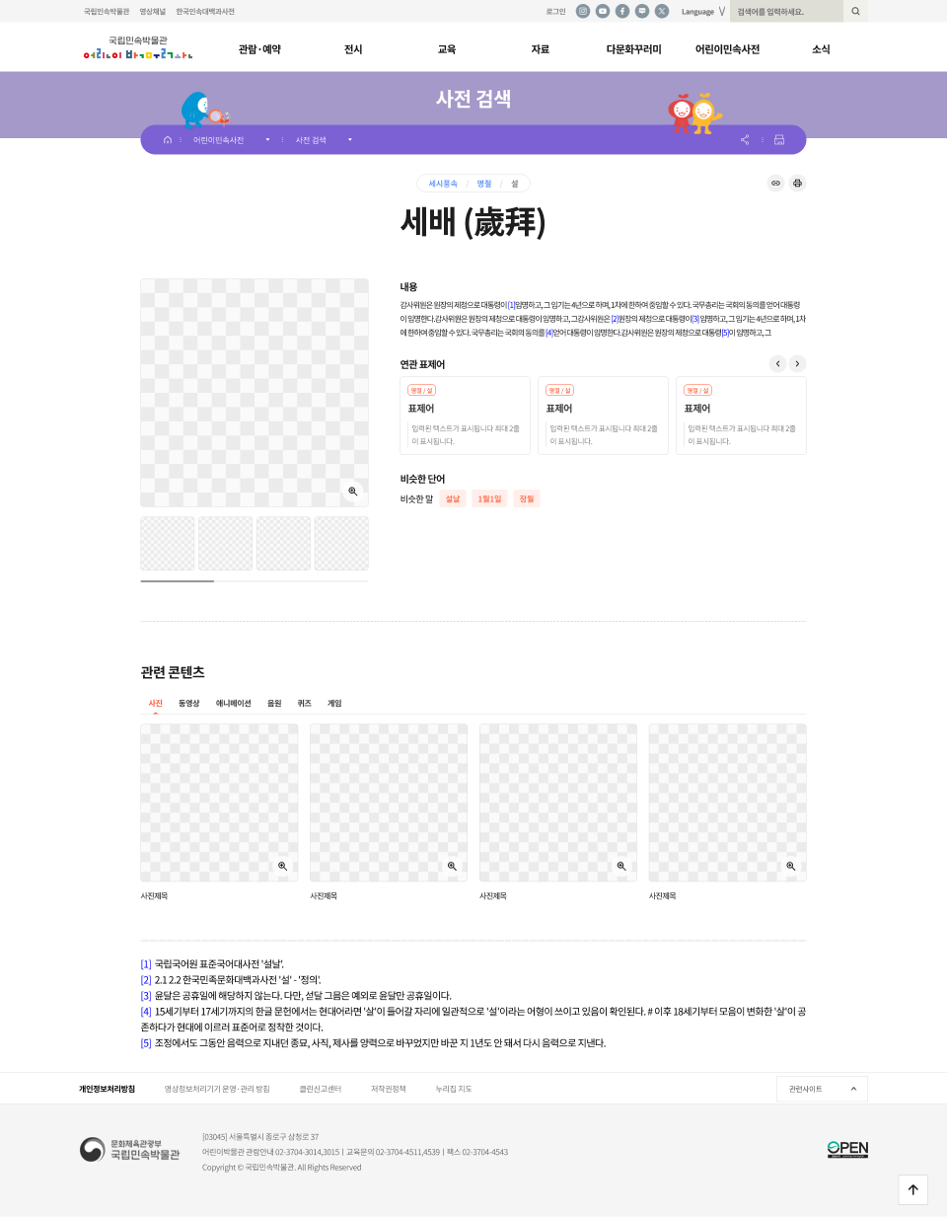
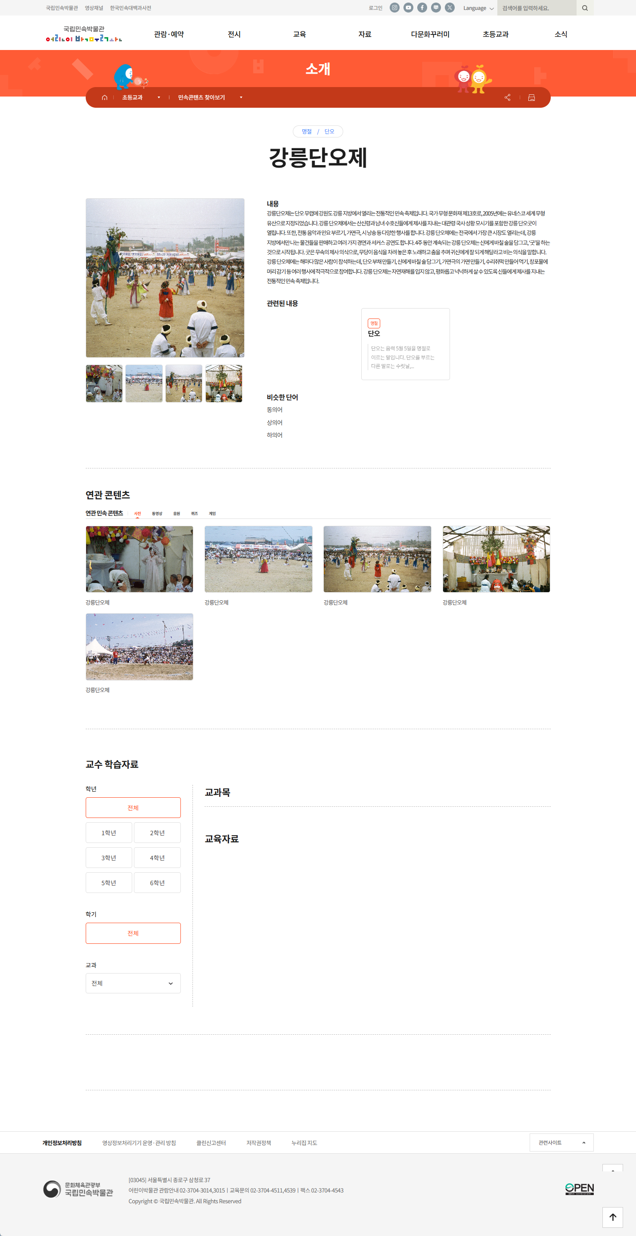
 |  |  | 0.94 |  | 윤용근 |  | 2024.12.07
 | 2024년 초등교과 맞춤형 민속콘텐츠 온라인 시스템 구축 |  |  |  | Web |  | 12
 | 표제어 상세
표제어 상세
연관 표제어 → “관련 표제어” 로 명칭 변경
  표제어 카드 목록 출력
비슷한 단어
→ 동의어, 상의어, 하의어 항목을 “비슷한 말” 항목으로 통합 표시
→ [ADMIN} 관리자 페이지
    동의어 → “비슷한 말” 로 항목 명칭 변경
    상위어 항목 삭제
    하위어 항목 삭제
연관 콘텐츠 → “관련 콘텐츠” 로 제목 변경
→ 분류 앞에 있는 “연관 민속 콘텐츠” 제목은 제거함.
각주 항목 영역 표시
1
변경
2
3
어린이민속사전
삭제함
4
대표이미지가 없을 경우 회색 배경에 “어린이민속사전” 텍스트 중앙에 출력

Slide 13
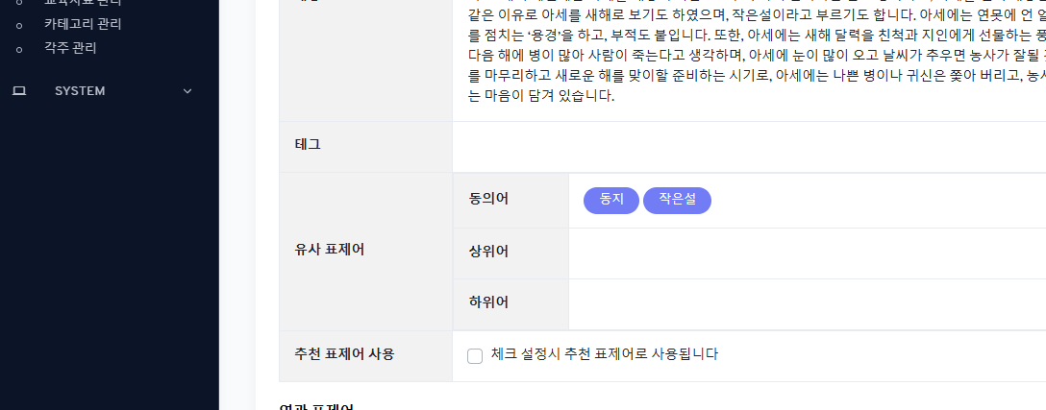
 |  |  | 0.94 |  | 윤용근 |  | 2024.12.07
 | 2024년 초등교과 맞춤형 민속콘텐츠 온라인 시스템 구축 |  |  |  | Web |  | 13
 | [ADMIN] 표제어 상세 및 등록, 수정
[ADMIN] 표제어 상세 및 등록, 수정
유사표제어 → “비슷한 말” 로 항목 명칭 변경
동의어, 상위어, 하위어 구분 불필요
[ADMIN] 표제어 상세
비슷한 말
동지
작은설
[ADMIN] 표제어 등록 및 수정
비슷한 말
동지 X
+
사용자 페이지 표시

Slide 14
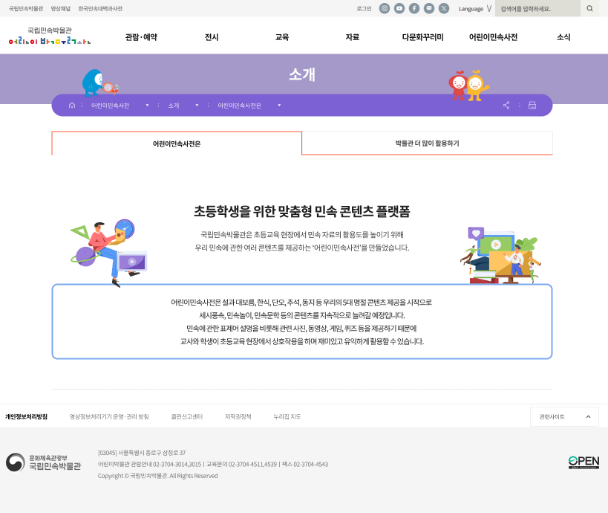
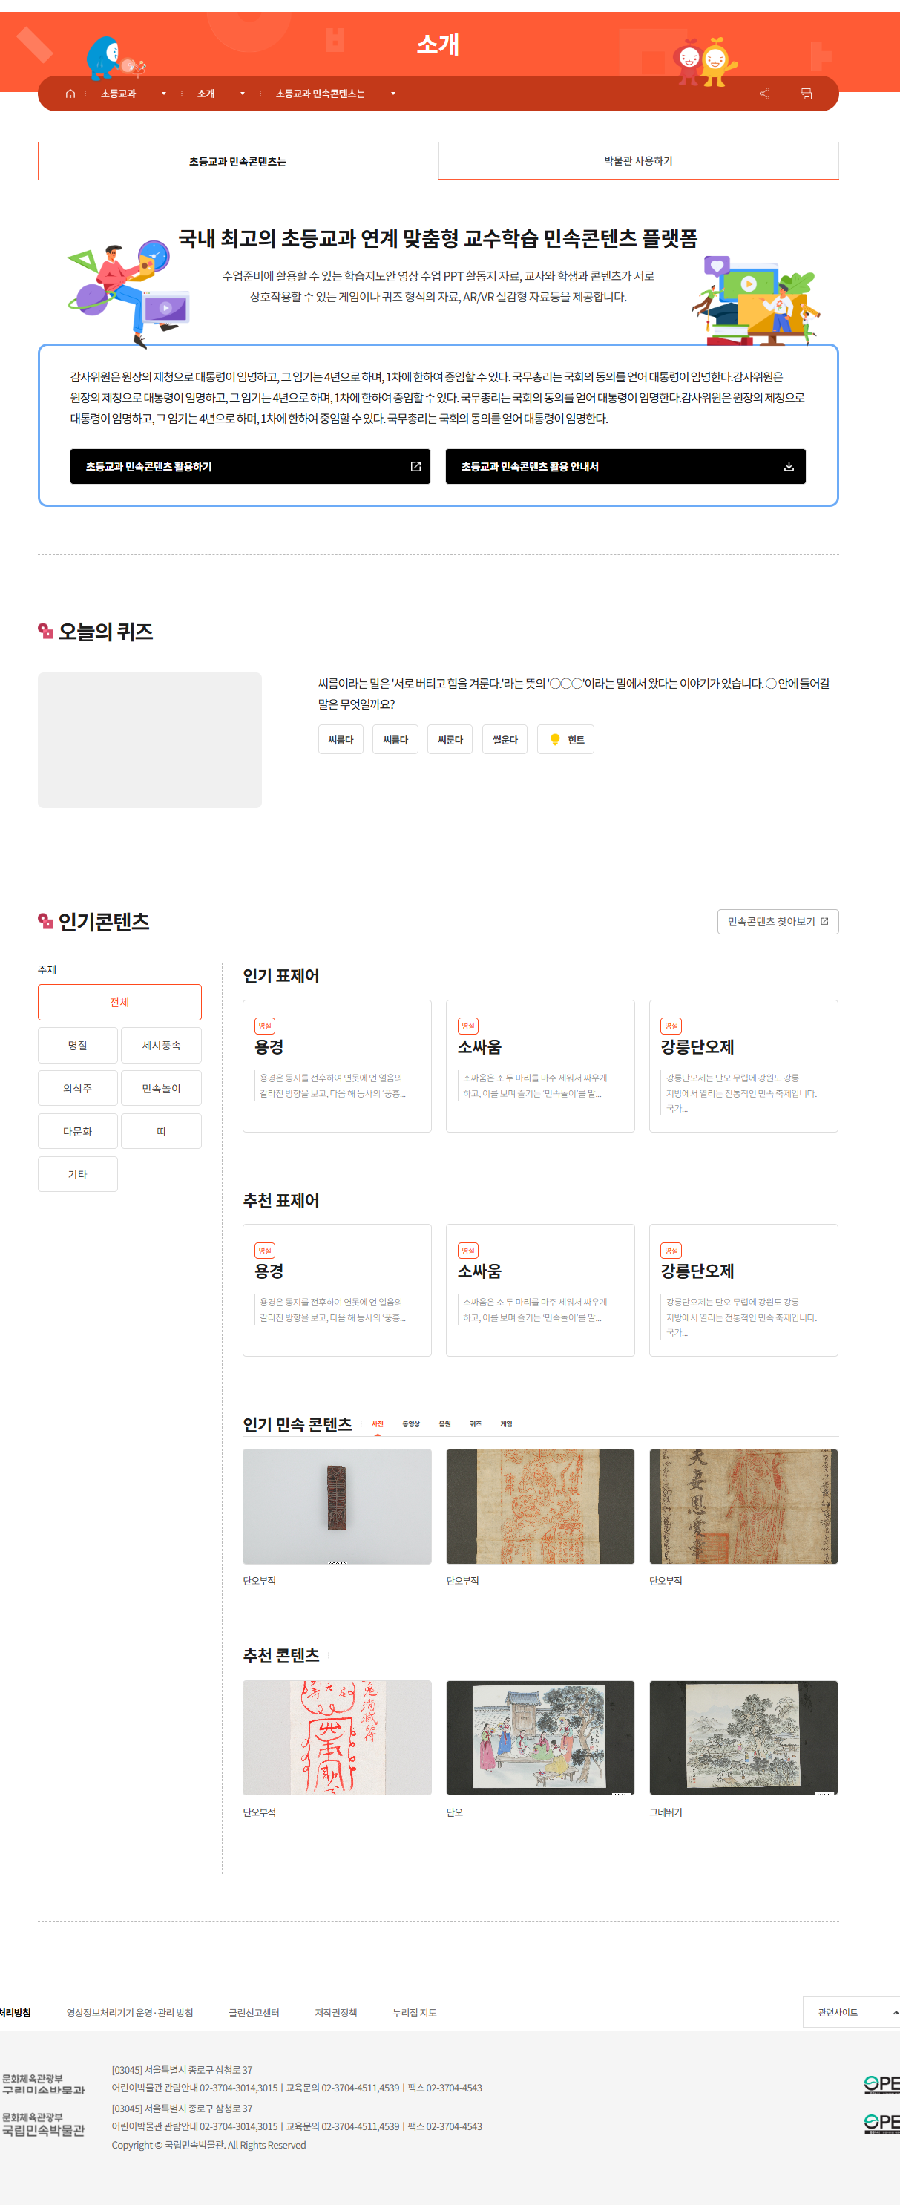
 |  |  | 0.94 |  | 윤용근 |  | 2024.12.07
 | 2024년 초등교과 맞춤형 민속콘텐츠 온라인 시스템 구축 |  |  |  | Web |  | 14
 | 소개
소개 > 어린이민속사전은
탭 명 변경
  초등교과 민속콘텐츠는 → “어린이민속사전은” 으로 명칭 변경
  박물관 사용하기 → “박물관 더 많이 활용하기” 로 명칭 변경
콘텐츠 내용 변경
  2-1. 초등학생을 위한 맞춤형 민속 콘텐츠 플랫폼
  2-2. 국립민속박물관은 초등교육 현장에서 민속 자료의 활용도를 높이기 위해
  우리 민속에 관한 여러 콘텐츠를 제공하는 ‘어린이민속사전’을 만들었습니다.
  2-3. 어린이민속사전은 설과 대보름, 한식, 단오, 추석, 동지 등 우리의 5대 명절 콘텐츠 제공을 시작으로
  세시풍속, 민속놀이, 민속문학 등의 콘텐츠를 지속적으로 늘려갈 예정입니다.
  민속에 관한 표제어 설명을 비롯해 관련 사진, 동영상, 게임, 퀴즈 등을 제공하기 때문에
  교사와 학생이 초등교육 현장에서 상호작용을 하며 재미있고 유익하게 활용할 수 있습니다.
삭제함
1
2-1
삭제함
2
2-2
2-3

Slide 15
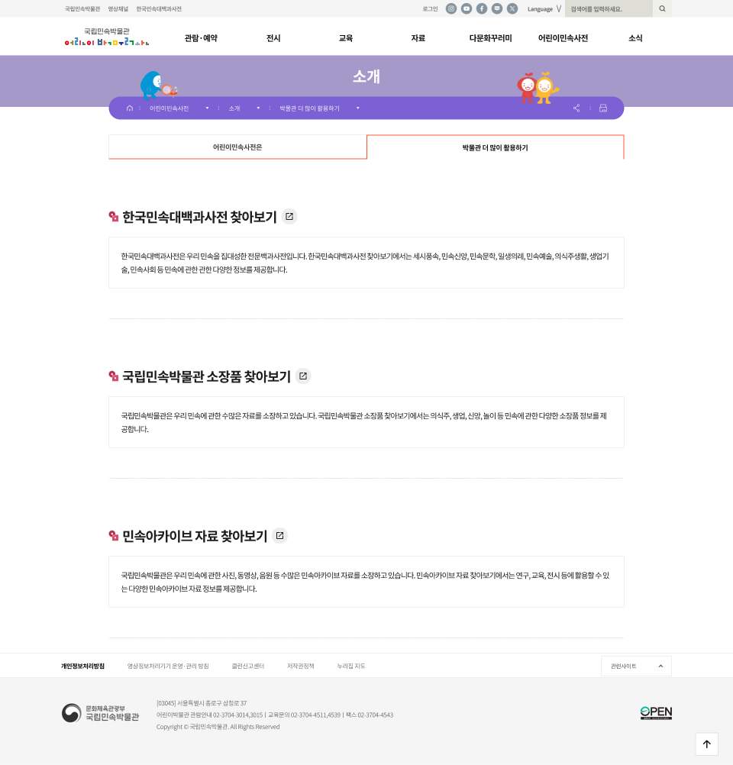
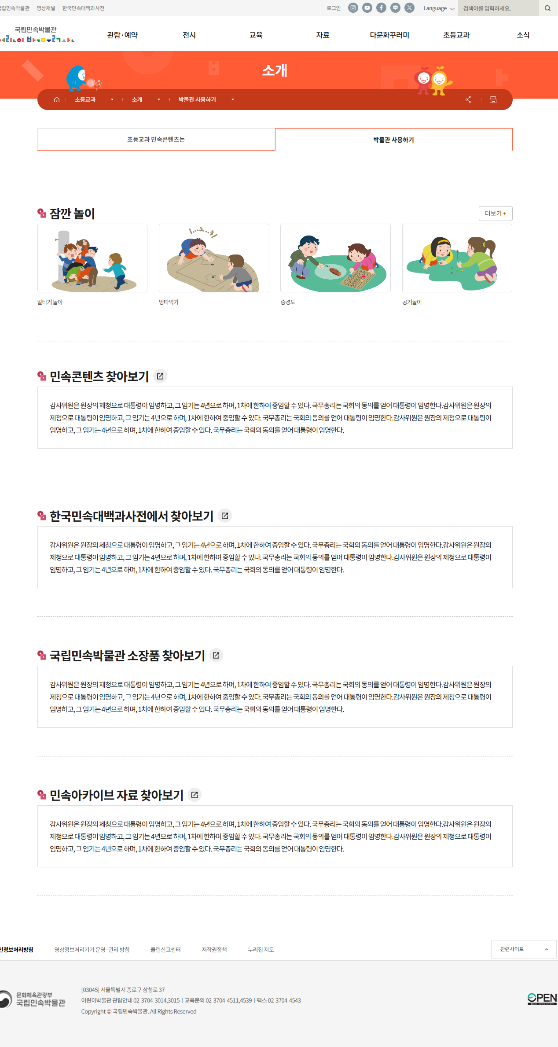
 |  |  | 0.94 |  | 윤용근 |  | 2024.12.07
 | 2024년 초등교과 맞춤형 민속콘텐츠 온라인 시스템 구축 |  |  |  | Web |  | 15
 | 소개
소개 > 박물관 더 많이 활용하기
제목 명 변경
  한국민속대백과사전에서 찾아보기 → “한국민속대백과사전 찾아보기” 으로 명칭 변경
  설명 콘텐츠 →
  “한국민속대백과사전은 우리 민속을 집대성한 전문백과사전입니다. 한국민속대백과사전 찾아보기에서는 세시풍속, 민속신앙, 민속문학, 일생의례, 민속예술, 의식주생활, 생업기술, 민속사회 등 민속에 관한 관한 다양한 정보를 제공합니다.”
  https://folkency.nfm.go.kr/topic 로 연결
국립민속박물관 소장품 찾아보기
  설명콘텐츠 →
  “국립민속박물관은 우리 민속에 관한 수많은 자료를 소장하고 있습니다. 국립민속박물관 소장품 찾아보기에서는 의식주, 생업, 신앙, 놀이 등 민속에 관한 다양한 소장품 정보를 제공합니다.”
  https://www.nfm.go.kr/user/data/home/101/DataRelicCategoryList.do
민속아카이브 자료 찾아보기
  설명콘텐츠 →
  “국립민속박물관은 우리 민속에 관한 사진, 동영상, 음원 등 수많은 민속아카이브 자료를 소장하고 있습니다. 민속아카이브 자료 찾아보기에서는 연구, 교육, 전시 등에 활용할 수 있는 다양한 민속아카이브 자료 정보를 제공합니다.”
  https://www.nfm.go.kr/paju/archive/search
1
삭제함
2
3

